Slide 1

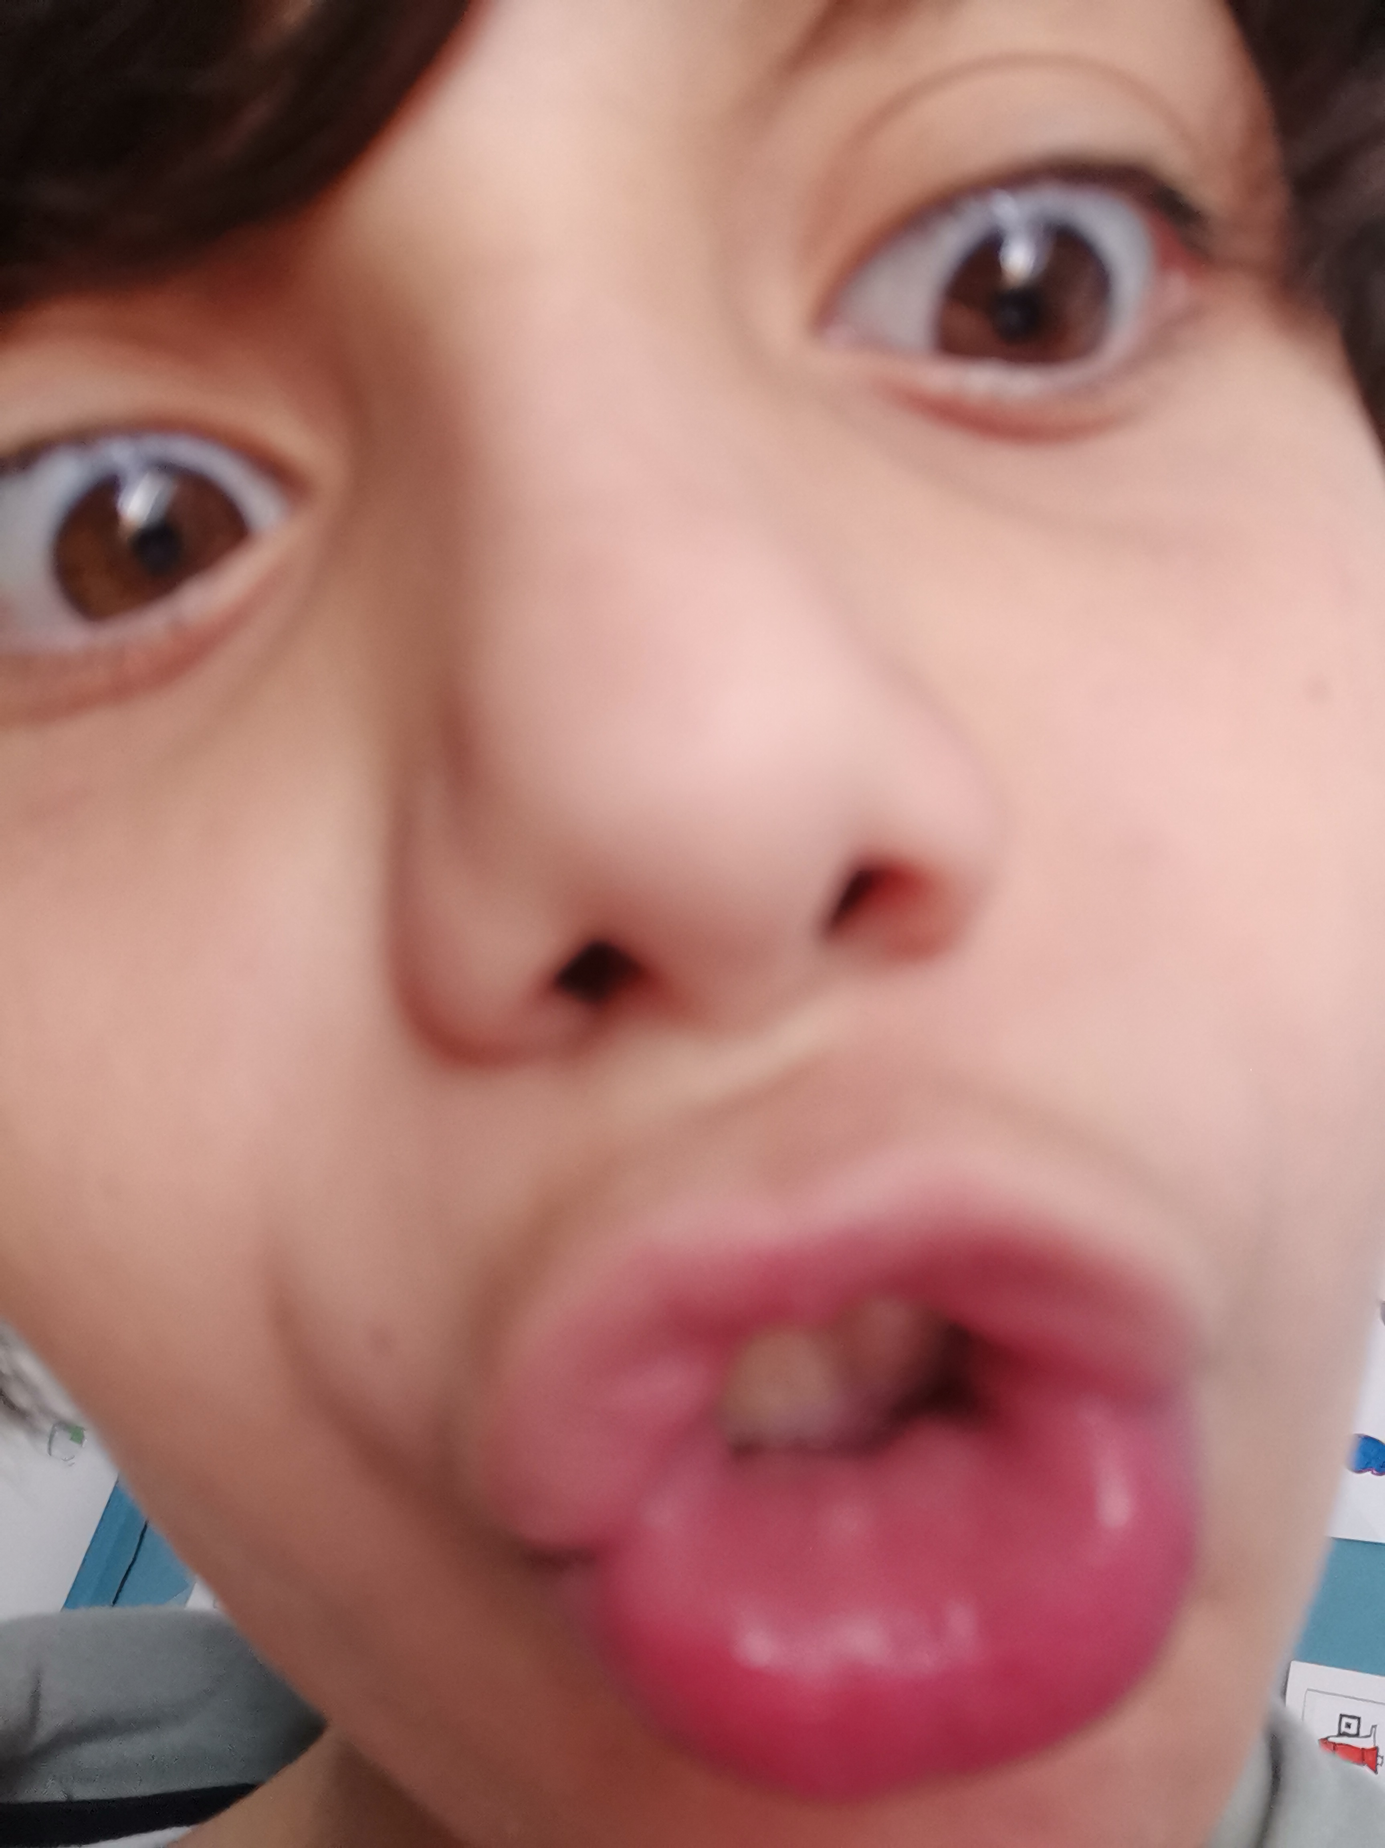
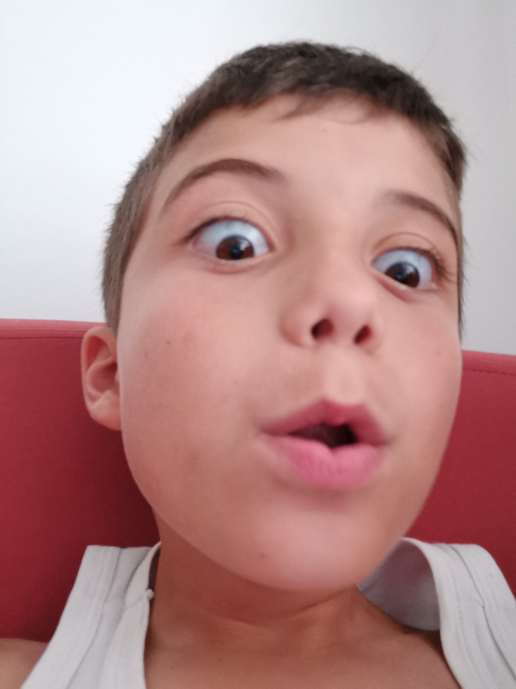
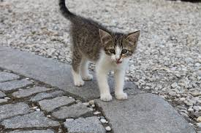
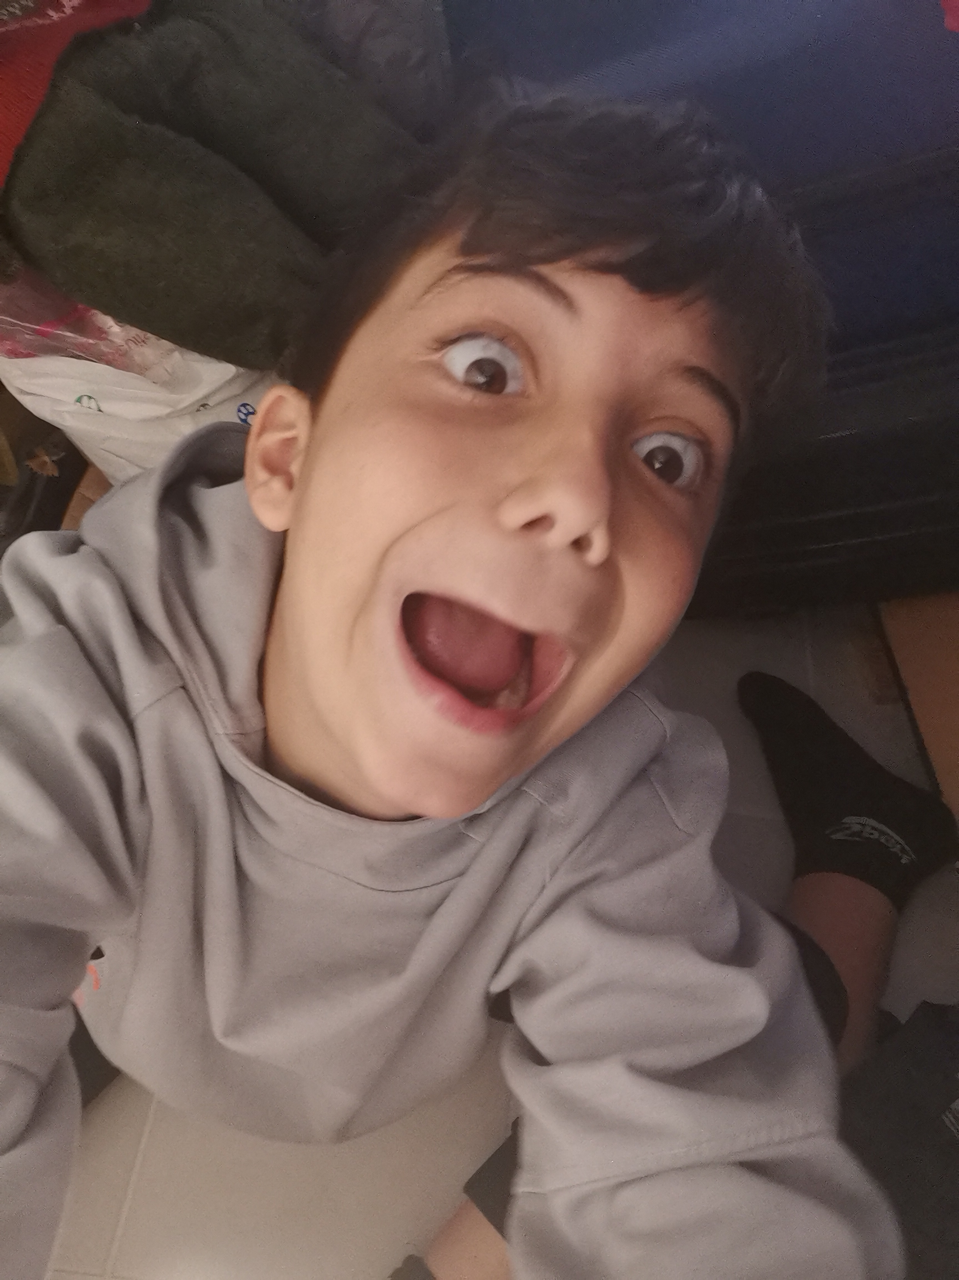
Ασφαλεια στα social media
ΑΠΟ SPYROS22YT

Slide 2
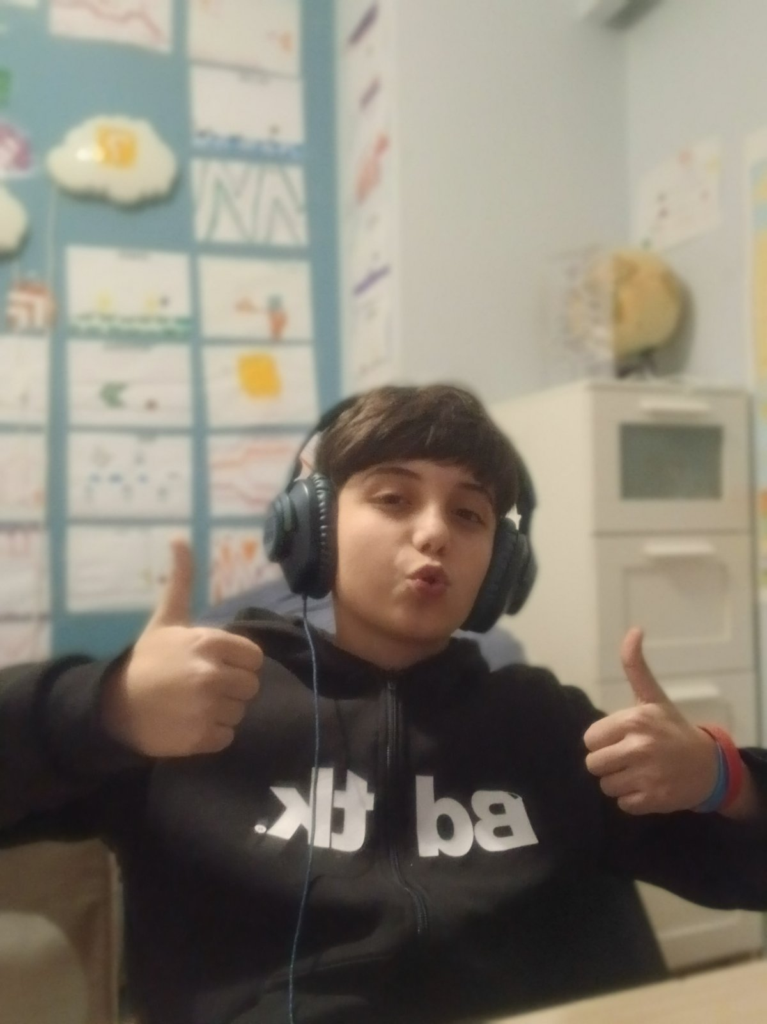
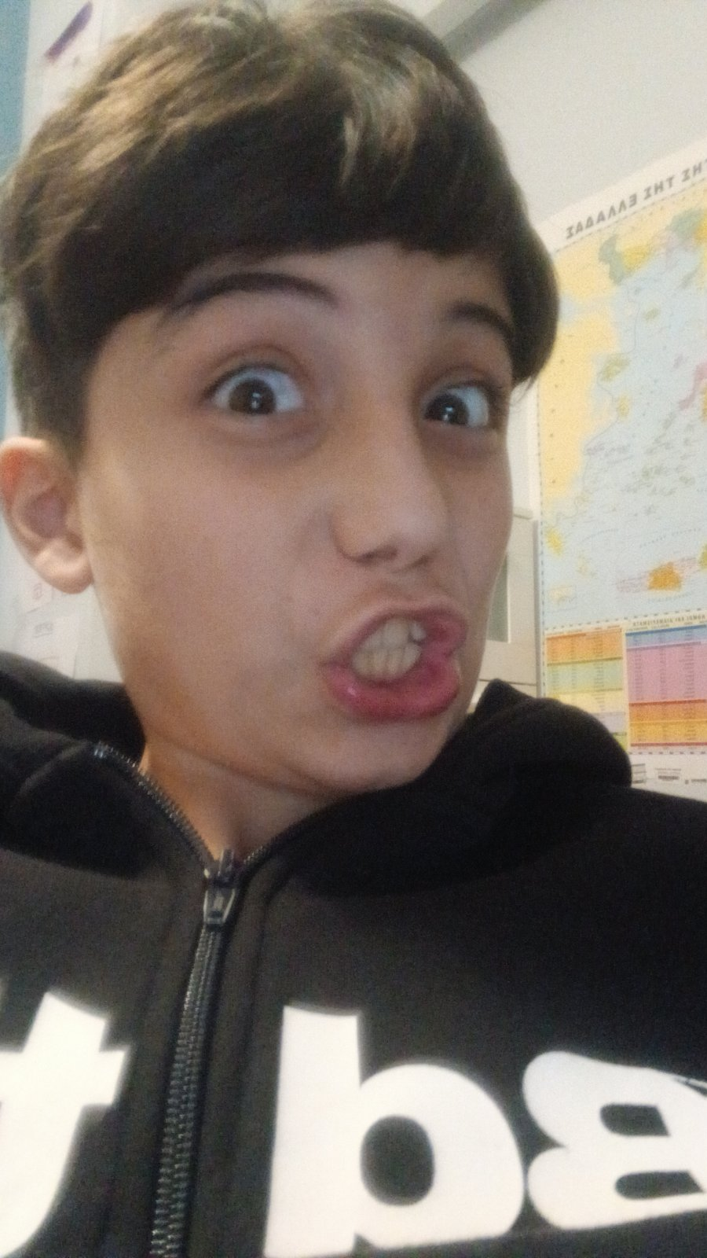
Κανε εγγραφη

Slide 3
ΚΑΝΟΝΕΣ
ΣΟΥ ΑΡΕΣΕΙ
ΕΧΕΙΣ ΚΑΝΕΙ ΕΓΓΡΑΦΗ
ΓΙΑΤΙ ΕΙΜΑΙ ΕΔΩ
ΜΟΥ ΑΡΕΣΕΙΣ
ΚΑΤΩ

Slide 4
ΓΙΑΤΙ ΜΠΟΡΕΙ ΝΑ ΕΙΝΑΙ ΚΑΚΟΙ
1 ΔΕΝ ΓΡΑΦΕΙΣ ΣΕ ΑΓΝΟΣΤΟΥΣ ΜΥΝΗΜΑΤΑ

Slide 5
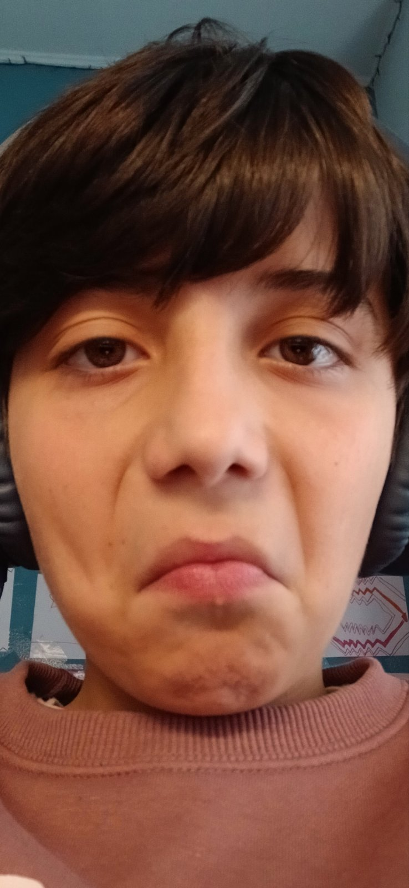
ΓΙΑΤΙ ΜΠΟΡΕΙ ΝΑ ΕΙΝΑΙ ΚΑΚΟΙ
1 ΔΕΝ ΓΡΑΦΕΙΣ ΣΕ ΑΓΝΟΣΤΟΥΣ ΜΥΝΗΜΑΤΑ

Slide 6
ΓΙΑΤΙ ΜΠΟΡΕΙ ΝΑ ΕΙΝΑΙ ΚΑΚΟΙ
1 ΔΕΝ ΓΡΑΦΕΙΣ ΣΕ ΑΓΝΟΣΤΟΥΣ ΜΥΝΗΜΑΤΑ
ΓΕΙΑ ΣΟΥ

Slide 7
ΓΙΑΤΙ ΜΠΟΡΕΙ ΝΑ ΕΙΝΑΙ
1 ΔΕΝ ΓΡΑΦΕΙΣ ΣΕ ΑΓΝΟΣΤΟΥΣ ΜΥ

Slide 8
ΓΙΑΤΙ ΜΠΟΡΕΙ ΝΑ
1 ΔΕΝ ΓΡΑΦΕΙΣ ΣΕΟΥΣ ΜΥ

Slide 9
ΓΙΑΤΙ
1 ΔΕΝ ΓΡΑΦΕΙΣ

Slide 10
Γ
1 ΔΕΝ

Slide 11
2 ΔΕΝ ΔΙΧΝΕΙΣ ΠΡΟΣΩΠΙΚΑ ΔΕΔΟΜΕΝΑ

Slide 12
2 ΔΕΝ ΔΙΧΝΕΙΣ ΠΡΟΣΩΠΙΚΑ ΔΕΔΟΜΕΝΑ
Γιατι μπορει να τα δει καποιος αγνωστος

Slide 13
2 ΔΕΝ ΔΙΧΝΕΙΣ ΠΡΟΣΩΠΙΚΑ ΔΕΔΟΜΕΝΑ
Γιατι μπορει να την δει καποιος αγνωστος
Τοσο ευκολα

Slide 14
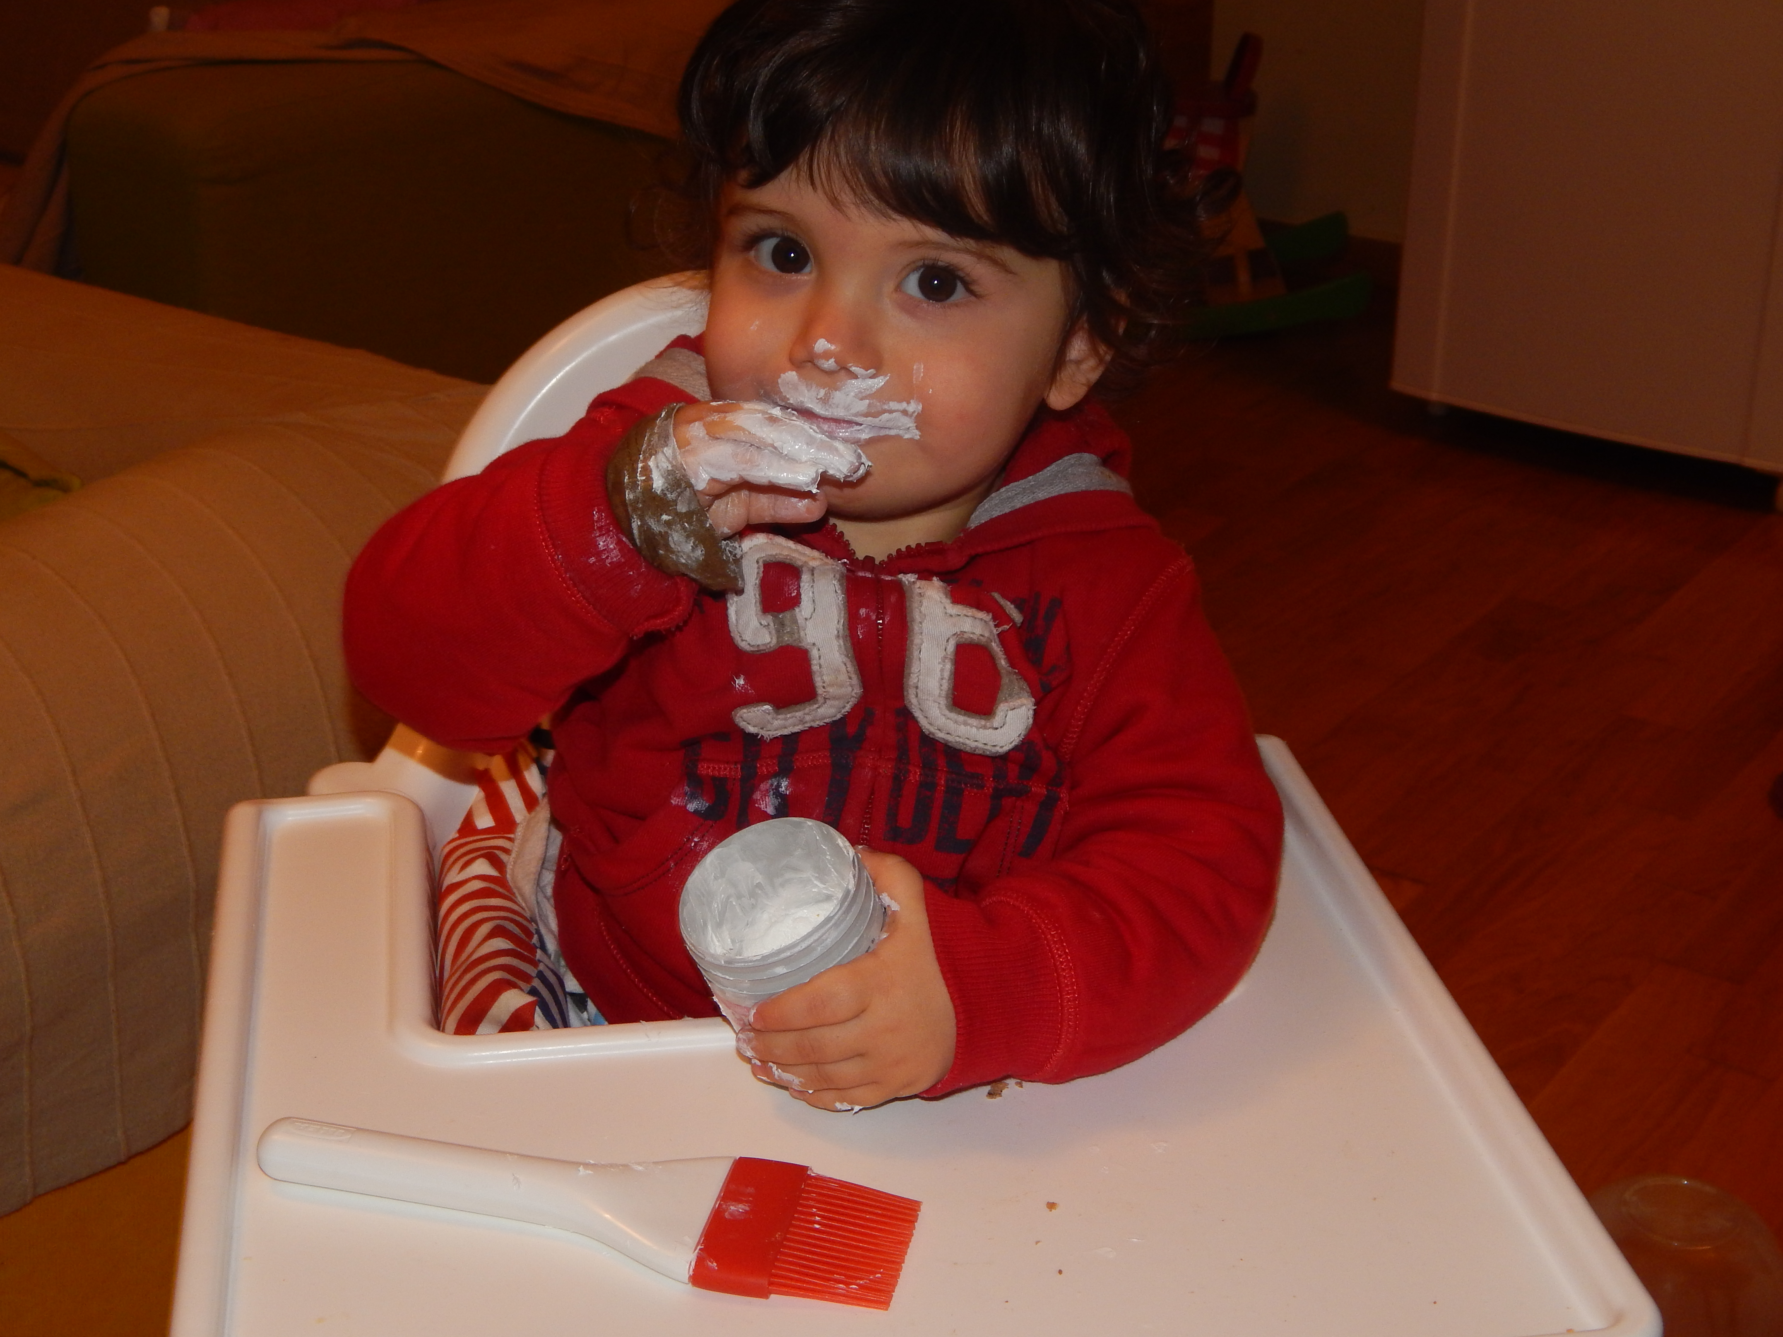
2 ΔΕΝ ΔΙΧΝΕΙΣ ΠΡΟΣΩΠΙΚΑ ΔΕΔΟΜΕΝΑ
Γιατι μπορει να την δει καποιος αγνωστος
Τοσο ευκολα

Slide 15
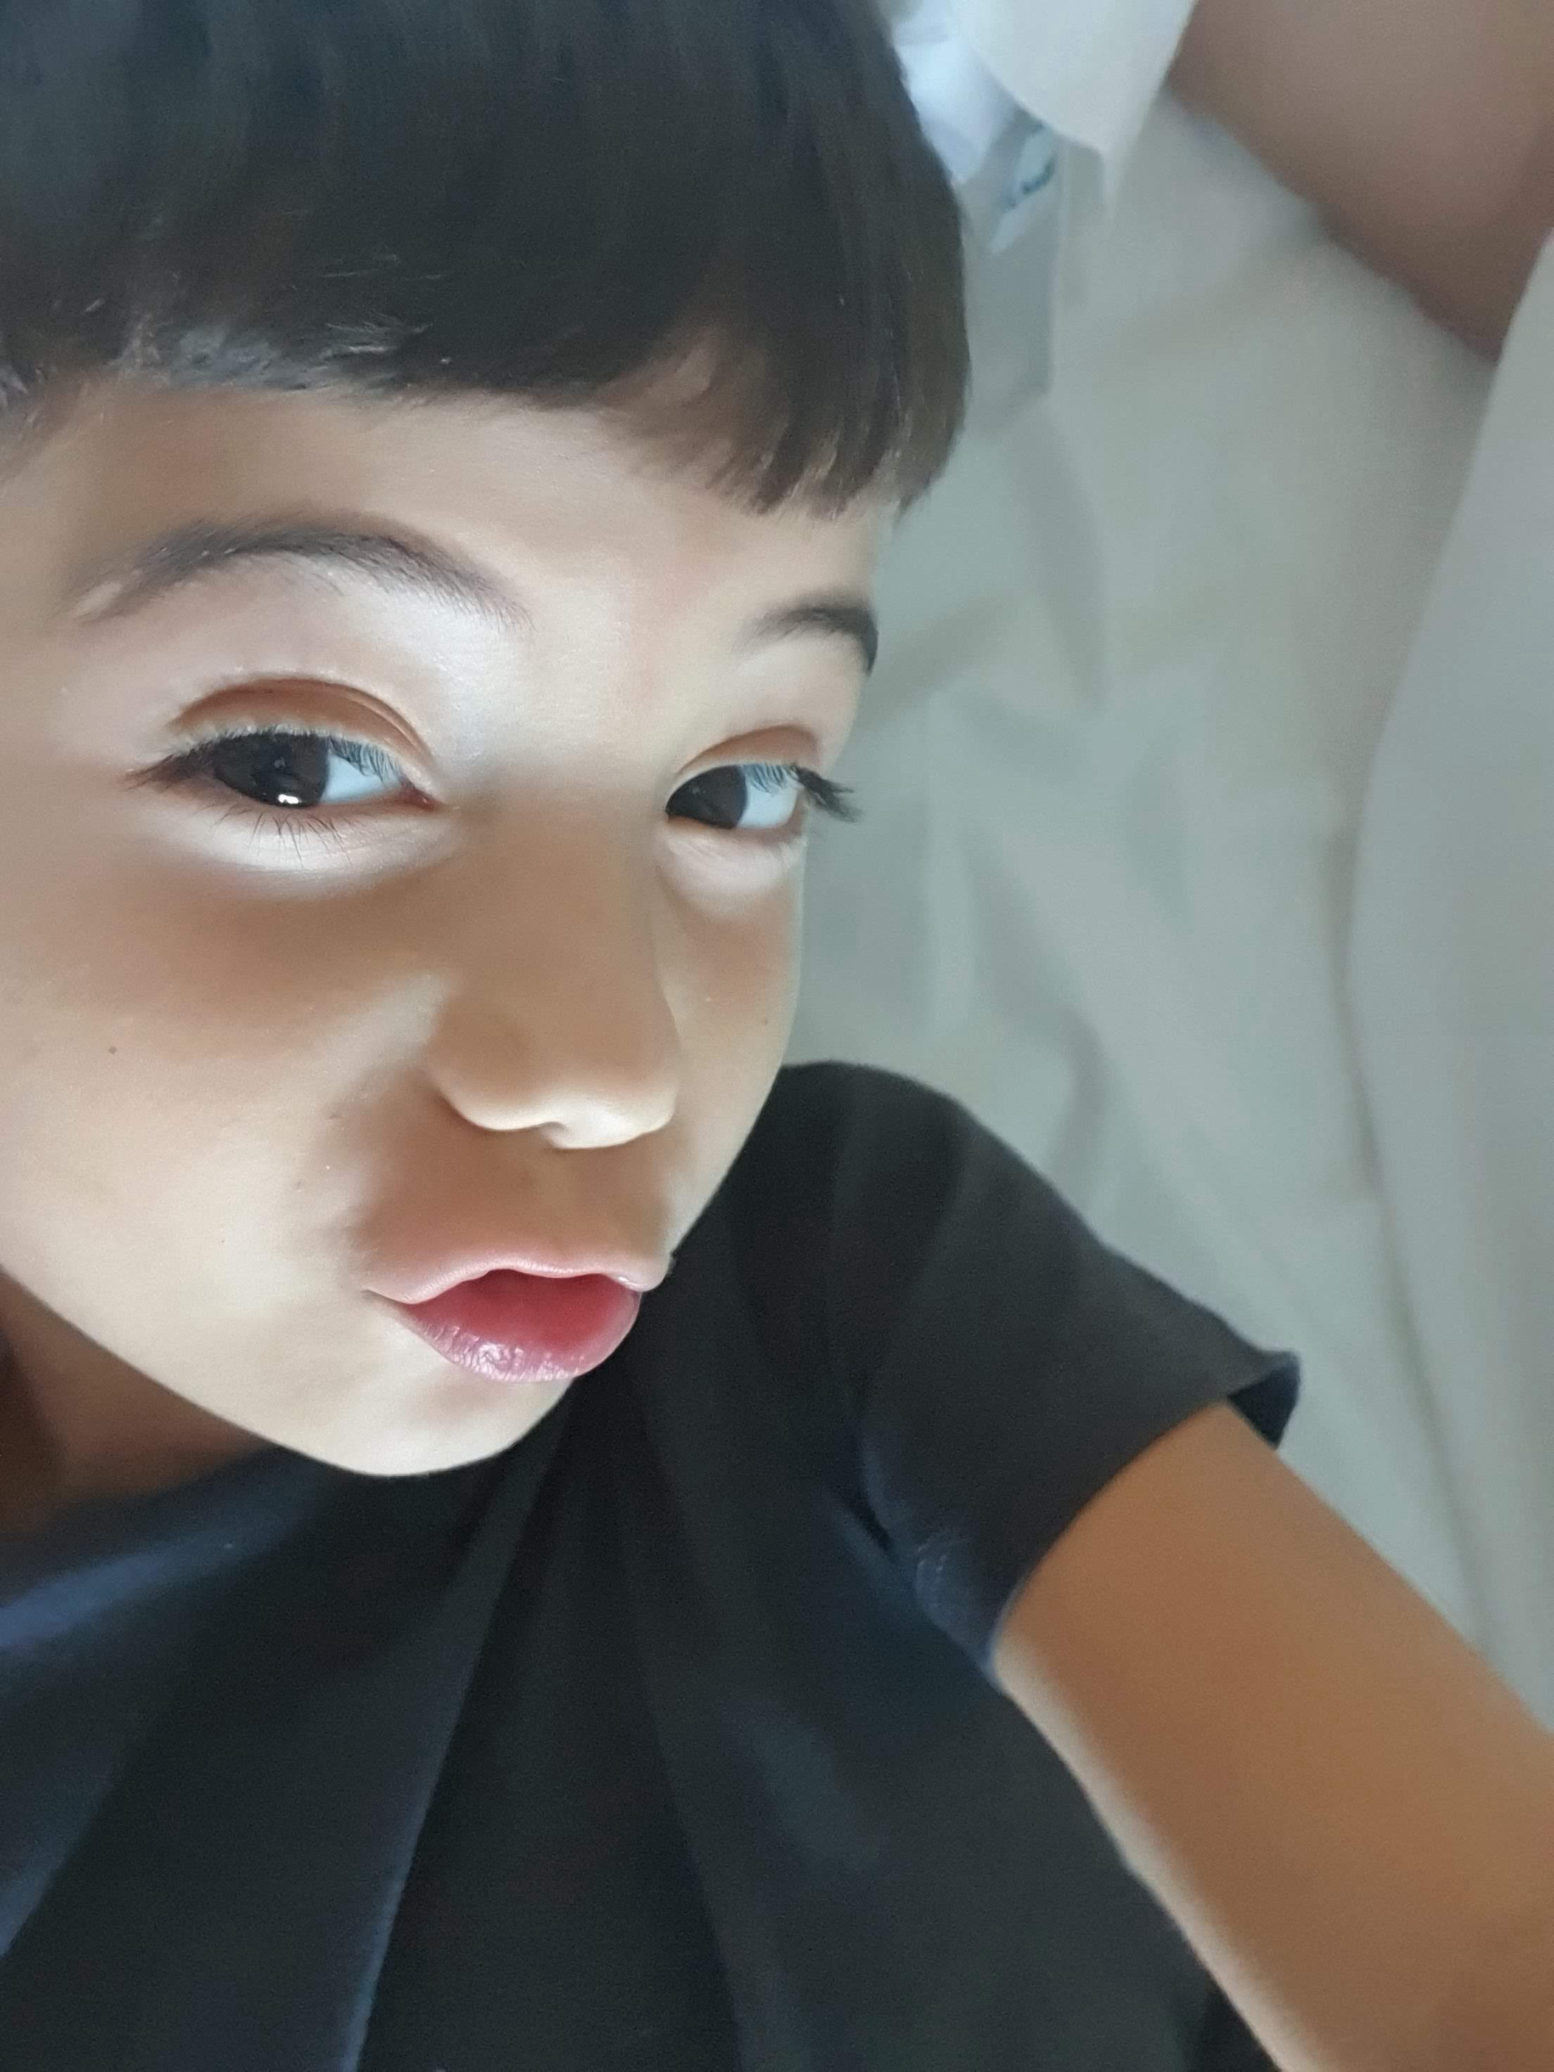

Slide 16
ΕΙΣΑΙ ΩΡΑΙΟΣ ΠΟΥ ΜΕ ΑΚΟΥΣΕΣ

Slide 17
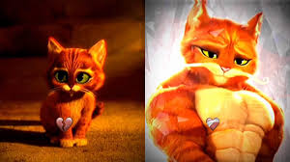
αυτοι που δεν με ακουνε
αυτοι που με ακουνε
ΕΙΣΑΙ ΩΡΑΙΟΣ ΠΟΥ ΜΕ ΑΚΟΥΣΕΣ

Slide 18
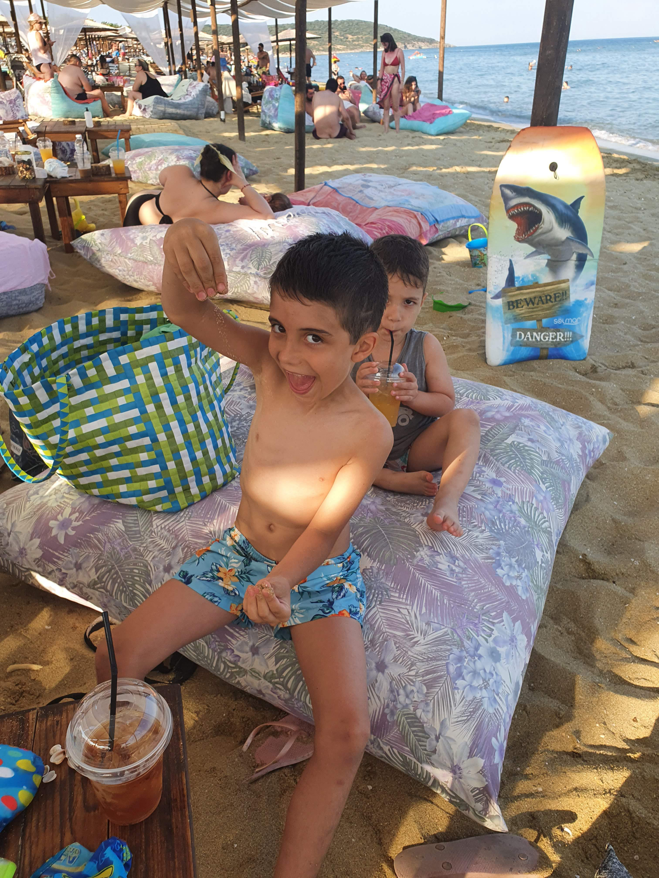
Εδώ θα έρθει το τέλος της παράστασης μου
Δύστυχος έπρεπε να γίνει
γιατιιιιιιιιιιιιιιιιιιιιιιιιιιιιιιιιιιιιιιιιιιιιιιιιιι

Slide 19
Γεια σου τα λεμε στο καναλι μου στο υουτθβε

Slide 20
Διπλασίασε τα και δωστα στον επόμενο

Slide 21
https://www.youtube.com/watch?v=H1hT0TFgkew
Κανε copy paste αυτο το link και βαλε το στο google

